Slide 1
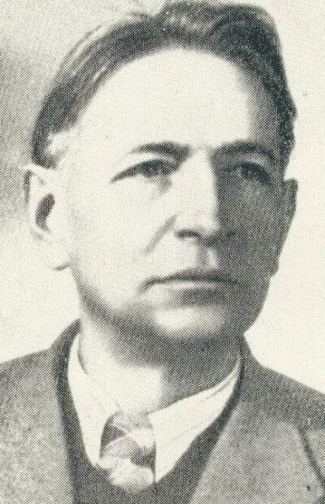
B. Sruoga (1896 – 1947). Likimas. „Dievų miškas“ – memuarų (fakto) literatūra.
Vaizduojamasis pasaulis.
1-oji pamoka

Slide 2
Namų darbų refleksija.
Užduotis poroms:
Įsivaizduokite, kad esate B. Sruogos memuarinio muziejaus gidai ir jums reikia pristatyti šį autorių mokinių auditorijai. Ką jiems būtinai papasakotumėte apie B. Sruogą ir jo likimą, kūrybą.... Kodėl akcentuotumėte būtent šiuos dalykus?
VERTINIMAS:
jei argumentuodami pristatysite 2 – 3 svarbius dalykus, pora gaus po 2 pliusus.

Slide 3

Balys Sruoga „Dievų miškas” (1957)
UŽDAVINYS:
Pasiremdami namų darbų pateikčių analize bei skaitydami vadovėlio (196 – 197 psl.) medžiagą, dirbdami individualiai ir porose gebėsite 4 – 6 sakiniais per “Skirtingus akinius“ pažvelgti į kūrinio vaizduojamąjį pasaulį.

Slide 4
Savarankiškas darbas
Tyliai perskaitote 196 – 197 psl. vadovėlio medžiagą. Pasibraukiate esmę, pažymite ?, kas neaišku. Apsitariate.
2. Porose „Minčių lietus“: Įsivaizduokite, kad esate mokytojai, ką jūsų mokiniai, išsianalizavę tekstą, turėtų išskirti kaip svarbiausius dalykus:............?
VERTINIMAS – pliusai.

Slide 5

Užduotis porai: pasinaudodami visa žinoma medžiaga užpildote šią lentelę apie „Dievų mišką“:
Teiginiai | Komentaras
Priklauso fakto literatūrai, nes...
2. Knyga buvo vertinama (sutikta)...
3. Knygos tema
4. Erdvė ir laikas
5. Pasakotojas
6. Ironija
PLIUSAI - MINUSAI

Slide 6
UŽDAVINYS:
Pasiremdami namų darbų pateikčių analize bei skaitydami vadovėlio medžiagą, dirbdami individualiai ir porose
gebėsite 4 – 6 sakiniais per „Skirtingus akinius“ pažvelgti į kūrinio vaizduojamąjį pasaulį.

Slide 7

Darbas poroms įsivertini- mui
4 – 6 sakiniais pažvelkite į „Dievų mišką“ per skirtingus akinius:
Gr. – paties B. Sruogos akimis;
Gr. – kaip Lietuvos komunistų partijos atstovas;
Gr. – kaip istorikas, rašąs Lietuvos istorijos metraštį.
PLIUSAI / MINUSAI
„Pasimatuokime“ – ŠVIESOFORAS.

Slide 8

Aukcionas
Jei atsakysite argumentuotai (bent 2 – 3 argumentai), įtikinamai ir aiškiai, parduodu klausimą už PLIUS BALĄ:
Kodėl „Dievų miškas“ – egzistencializmo filosofijos kūrinys?

Slide 9
Pamąstykime
Ar toks kūrinys kaip B. Sruogos „Dievų miškas“ gali daryti įtaką tam, kad totalitarizmas niekad nepasikartotų? Kodėl?
Totalitarizmas – neribota valdžia, pagrįsta visiška visuomenės teisių kontrole.

Slide 10
PAMOKOS DARBO ĮSIVERTINIMAS
(„Šviesoforas“)
Kuris iš šių teiginių tinka apibūdinti tavo darbą pamokoje:
Man viskas aišku, galėčiau paaiškinti ir draugui...
Dalis medžiagos liko neaiški, taip ir nesupratau...
Visa pamoka buvo neaiški, nieko nedirbau ir nesupratau...

